Slide 1

Psychologie výchovy a vzdělávání
Sociální prostředí školní třídy a školy

Slide 2
Opakování – sociální psychologie
Konkrétní člověk v sociálním prostředí
  (mikro – mezo – makro)
Jeho vnímání tohoto prostředí
  (Lewin, Bronfenbrenner atd.)
Jeho interpretace a komunikace sociální reality (...)
  (Moscovici atd.)
Otázka změny v čase (individuálním i skupinovém)
události, situace...
sdílené významy událostí
„My“
čas
čas
„Já“
výpověď o pocitech, událostech...

Slide 3
Proč se zajímat o sociální prostředí školy a školní třídy?
škola jako prostředí (mj.)
  vývojově psychologický pohled
  sociální učení
  (...)
prožívání tohoto prostředí žákem (mj.)
  vliv na výkon
  vliv na další vzdělávací dráhu
  (...)

Slide 4
Praktické využití poznatků
úspěšná práce psychologa v prostředí konkrétní školy, předpokládá nejméně tři relativně samostatné činnosti:
  získat dostatečné teoretické znalosti o sociálně-psychologických jevech, které se ve školství vyskytují
  umět diagnostikovat klima školní třídy, klima školy, příp. klima učitelského sboru
  umět (na základě zjištěných skutečností) navrhnout a provést vhodnou intervenci, která by pomohla jak žákům, tak učitelům.
  Viz např. Mareš, J. sr. (2005). Intervence ovlivňující psychosociální klima školy. In Ježek, S. (ed.). Sociální klima školy III. Brno, MSD s.r.o.

Slide 5
Sociální klima v souvislostech
Historicky je dáváno souvislosti mj. s:
  efektivitou a kvalitou výuky,
  školní úspěšností žáků,
  akademickými aspiracemi žáků,
  problémovým chováním…

Slide 6
Důležité upozornění – vztah mezi klimatem školní třídy a klimatem školy
(nejen) z historických důvodů se liší organizace výuky ve střední Evropě a v anglosaských zemích
  U nás – žáci se většinou účastní výuky v jedné skupině (školní třída); diferenciace podle výkonu probíhá uvnitř třídy a třída je proto velmi důležitým faktorem ovlivňujícím vnímání vzdělávací reality žáky i vnímání žáků učiteli (kontext třídy)
  V USA jsou žáci děleni do výuky podle výsledků (kurzy pro začátečníky a pokročilé) a mají větší možnost volby kurzů; kontext školy jako celku je pak mnohem důležitější (i jako label)

Slide 7
Klima školy vs. kultura školy
Klima školy
  Tradiční, vychází z kvantitativních postupů a metod
  Zaměřuje se na hodnocení prvků prostředí a interakcí, která jsou agregována do ukazatelů
  „Výzkum klimatu školy je prostě levobočkem výzkumu klimatu organizace a výzkumu efektivity vzdělávání.“ (Andersonová, 1982: 368).
    škola jako součást vzdělávacího systému je především formální organizací;
    vnímání ředitele a jeho stylu vedení jako jedné klíčových proměnných sociálního klimatu;
    akcent na výkon žáka či studenta, či výkon žáka a jeho ovlivnění efektivitou učitelovy práce
    pozitivní klima školy bylo nakonec potvrzeno jako jedna z charakteristik „efektivních škol“
Kultura školy
  Odlišná výzkumná tradice (kvalitativní přístup)
  etnografický přístup, idiografický přístup
  např. Pražská skupina školní etnografie
    http://userweb.pedf.cuni.cz/~www_kpsp/etnografie/frame.htm

Slide 8
(Sociální) klima školy, školní třídy
Sociální klima –metafora, která se pokouší postihnout individuálně-emotivní i sociální rozměr institucionálního vzdělávání
  (kurikulum i skryté kurikulum)
Poprvé použito J. Withallem (1949) ve studii The development of a technique for the measurement of social-emotional climate in clasroom (Journal of Experimental Education, 17, s. 347-361)
  Proč nejsou srovnatelné třídy stejně školsky úspěšné?
  Dívčí SŠ, New York
Velký nástup v 60. a 70. letech; zájem trvá do současnosti; složka evaluace i autoevaluace školy (srv. sondy OECD)

Slide 9
Co tedy je klima školy / třídy?
  Názory a hodnocení aktérů edukace na podmínky, průběh i výsledky
    Tedy česky – co si lidé myslí a jak se cítí v naší škole a výuce v ní
    Charakteristika kvalitní výuky i nutná podmínka pro ni
    Něco, co si obvykle (tj. do výskytu obtíží) neuvědomujeme
    Obvykle ani není explicitním tématem hovoru („A co škola, dobrý?“)
    Dobrým krokem pro začátek i pro pokračování je – začít se o škole bavit – a pak v tom i pokračovat
      (Auto)evaluační nástroje pak mohou a) napomoci se začátkem diskusí na téma naše škola (tj. související s klimatem)
      Následně b) pomoci ověřit, zda pocity, názory a domněnky, které se v debatě vyskytly jsou většinově vnímány jako problém (ev. jako přednost)

Slide 10
Možné dva základní přístupy (řešení „na klíč“ vs. vlastní aktivita školy):
  Máme hotový dotazník a neváháme ho použít
    Potřebujeme „něco udělat s klimatem školy“
    Typická charakteristika komerčních řešení
      Někdo mimo školu je expertem na naši školu a ví, co je pro ni nejlepší
      Čím častější použití jednotného dotazníku i systému vyhodnocení, tím nižší náklady
    Dostáváme odpověď i na otázky které nás nezajímají, nebo nejsou z hlediska aktuální situace školy podstatné
  Postupně rozvíjíme uvažovaní a debatu o prostředí naší školy
    Iniciujeme debatu o prostředí školy
    Definujeme účastníky, čas i místo pro takovou debatu
    Snažíme se identifikovat potencionálně problematické či rizikové oblasti, nebo naopak oblasti příkladné
    Nepotřebujeme vyřešit vše naráz (tj. vykázat aktivitu), máme zájem o kvalitní a platné výsledky
  Základní společný problém:
    Jak vymezit případná témata pro (širší) průzkum ve škole?

Slide 11
O školním prostředí víme spoustu věcí i „bez dotazníků“
  Vlastní pocit
  Informace od učitelů
  Informace o žácích a od žáků
  Informace od rodičů, absolventů… (neformální)
  Hospitace a praxe studentů
  Noví zaměstnanci… (nezaujaté oči vidí přesněji, netrpí „provozní slepotou“)
  Hodnocení ČŠI
  Srovnávací výkonové testy
  … (pohled „zvenku“ aneb Jak se nám to stalo?)

Slide 12
Terminologické otázky
experti užívají při popisu a rozboru sociálně-psychologických jevů ve škole různé termíny:
prostředí, klima, atmosféra, charakter, étos (celé školy, učitelského sboru, jedné třídy, výuky v dané třídě, komunikace v dané třídě).
připojují i různé přívlastky (edukační, učební, výukový, sociální, psychosociální, sociálně-psychologický, sociálně-emocionální atd.)
v literatuře dnes existují v dané oblasti desítky termínů (více než 60)

Slide 13
Vývoj do současnosti
rozlišuje sociálně-psychologické jevy ve škole podle rozsahu, měnlivosti, délky trvání, obecnosti. (Mareš, Lašek, 1990/91, Mareš, Křivohlavý, 1995):
prostředí je nejobecnější termín, netýká se jenom aspektů sociálně-psychologických.
termín atmosféra má poměrně úzký rozsah. Vyjadřuje proměnlivost a krátké trvání.
Termín sociální klima označuje jevy dlouhodobé. Jsou typické pro danou třídu a daného učitele (školu, zaměstnance, žáky) po několik měsíců či let.

Slide 14
Teoretické otázky
Klima ve třídě nelze pochopit izolovaně od environmentálních, sociálně-psychologických, sociologických a kulturních souvislostí.
Příklady různých taxonomií, které se snažily uspořádat do určitých hierarchických souvislostí:

Slide 15
Př. 1 - Rozlišuje čtyři hierarchické úrovně dle Tagiuri (1968) a Anderson (1982)
1. ekologie
charakteristika budovy, v níž se výuka odehrává
2. prostředí (milieu)
charakteristiky učitelů (délka praxe, platové zařazení, ap.)
žáků (věk, pohlaví, sociální status, ap.)
3. sociální systém (skupinové charakteristiky)
vztahy mezi klíčovými účastníky
sociální komunikace
podíl na rozhodování
příležitost k účasti na sociálním dění ve skupině
4. kultura
hodnoty a hodnotové systémy, jež účastníci považují za významné
učitelova zaangažovanost na rozvoji žáků
důraz na kooperaci
důraz na činnosti související se školou
očekávání účastníků
jasnost a konzistentnost cílů

Slide 16
Teoretické úrovně uvažování o klimatu – Proč mě vlastně zajímá?
Celkem nejméně pět teoretických úrovní – možných perspektiv reflexe klimatu:
  První je úroveň ekologická a lidé jsou v ní přítomni spíše zprostředkovaně (prostředí školní budovy, učebny, laboratoře, studovny atd., tedy prostor, v nichž žáci a učitelé žijí část svého života, vyučují a učí se).
  Druhá je úroveň jedinců (jednotlivých učitelů, jednotlivých žáků atp.).
  Třetí je úroveň malých sociálních skupin (školní třídy ap.).
  Čtvrtá je úroveň větších sociálních skupin (klima školy).
  Pátá je úroveň velkých sociálních skupin, např. úroveň školství dané země, zvláštností její kultury.

Slide 17
Sociální klima
Klima školní třídy
  Konkrétnější (i z pohledu dotazovaných), v praxi častěji používané, řada metod…
Klima školy
  Obecnější, nutnost reflexe ze strany aktérů, v současnosti spíše výzkumně, i když je prodávána celá řada „jakometod“
  S dr. Ježkem se domníváme, že lepší než „jednorázové šetření“ je přístup blížící se „action research“ – průběžné sledování dílčích jevů, jejich cílené ovlivnění a přenesení zájmu na další „problémovou“ oblast
  Koncept školy jako učící se organizace (Senge; Krus, Louis a Bryk)
  …

Slide 18
Metody zkoumání klimatu
metody
  postoje k různým aspektům školního prostředí (autoři píší o „percepcích“)
  současné přístupy k postojům akcentují zejména prvek hodnocení
Pozorování
Rozhovory (individuální, focus groups)
Sociometrie
Nominační techniky
Posuzovací škály
Dotazníky
Neverbální techniky (žákovské fotografie školního prostředí, tematické kresby žáků atp.)

Slide 19
Metody
Určené:
  žákům, učitelům, vedení školy, rodičům..
Formy
  Aktuální – „jak je to teď“
  Preferované – „jak by se mi to líbilo“
Problémy
  Nejsme zvyklí o prostředí uvažovat, když je „v pořádku“;
  nutné cílené vedení k reflexi

Slide 20
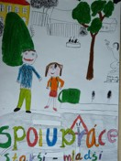
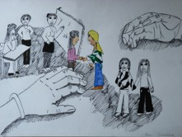
Příklady metod – tematické kresby
Např. „Jak si ve škole pomáháme“ – v rámci projektu CPIV

Slide 21
Dotazníky (třída) – příklad (CES)
Škály: učitelova pomoc, orientace žáků, vztahy mezi žáky, zájem o výuku, klid a pořádek, jasnost pravidel

Slide 22
Nástroje z projektu Cesta ke kvalitě
Výchozí stav:
Výzkumné nástroje
  diplomové práce, disertace, mezinárodní srovnání (PISA atd.)
  kvalitativní i kvantitativní přístupy
    (dotazníky, rozhovory, focus groups)
  vycházející z různých paradigmat
    klima školy, kultura školy
  věcně ad hoc adaptace zahraničních metod či jejich deriváty
    často problém s uchopením specifického kontextu české školy
  relativně často i metody vlastní konstrukce s problematickými vlastnostmi (validita, reliabilita)
Komerční nástroje
  Mapa školy – SCIO, Kalibro… (též s kořeny v zahraničních nástrojích)
Odborně nepřijatelné aktivity s diskutabilním teoretickým pozadím
  Barvy školy – DAP - http://www.upacr.cz/index.php?lng=cs
Lidová tvořivost – postupy vyvinuté školami
  často kombinace předchozích variant („Líbily se nám otázky…“)

Slide 23
Příprava nástrojů I
Několik setkání s panelem ředitelů (osloveni na základě prezentace v dalších aktivitách projektu)
  Jaké jsou zkušenosti s anketami v konkrétních školách?
  Jaké informace považujete za užitečné prostřednictvím anket získat?
  Diskuse nad anketami používanými ve školách zapojených prostřednictvím zástupců do panelu.
  Návrh tří základních variant anket (učitelé, žáci, rodiče), jejich zkrácení, zkušenosti s pilotáže.
  Doporučení pro přípravu a administraci.
  Zpětná vazba na obsah manuálu.
Pilotní ověření online nástroje
  Školy, které se zapojily z vlastního rozhodnutí
  Školy oslovené v rámci projektu (doplnění vzorku)

Slide 24
Konkrétní podoba nástrojů
Uživatelská příručka
  Dostupná online jako pdf soubor
  Součástí jsou pokyny pro zadání, práci s výsledky i možnost orientačního srovnání
  Součástí jsou i upozornění na omezení nástroje
Vlastní dotazník
  Součást příručky (manuálu)
  I online verze na portálu rvp.cz
Evaluační zpráva
  Generovaná automaticky po skončení sběru odpovědí
  Příklad rovněž v příručce

Slide 25
Příklad nástroje upravitelného podle požadavků konkrétní školy

Slide 26
Ankety pro… (učitele, žáky a rodiče)
Autory jsou Mgr. T. Kohoutek a Mgr. et Mgr. Jan Mareš
Dotazník je použitelný pro žáky 2. stupně základních škol a všechny typy středních škol.
Tři varianty (pro učitele, žáky i rodiče) s možností výběru 30 z cca 150 položek v každé variantě k zjištění názorů na různé oblasti školního života
Varianty nabízejí v rámci okruhů modifikované formulace otázek

Slide 27
Ankety pro učitele – oblasti
1. Postoje, preference
2. Reflexe vlastních výsledků, sebehodnocení
  2.1 výsledky žáků
  2.2 úspěchy (ve vztahu k preferencím)
3. Metody a formy výuky
  4. Výsledky, hodnocení
  4.1 hodnocení žáků
  4.2 náročnost požadavků školy
  4.3 překážky
5. Sebehodnocení činnosti pedagoga
  5.1 zdroje zpětné vazby
  5.2 postupy sebehodnocení
6. Další vzdělávání pedagogických pracovníků
  6.1 ochota k dalšímu vzdělávání
  6.2 formy dalšího vzdělávání
7. Spolupráce8
  7.1 spolupráce v pedagogickém sboru, spolupráce s žáky a rodiči
  7.2 spolupráce s nepedagogickými pracovníky
8. Podpora ze strany školy, vedení školy
9. Vztahy
10. Zázemí a vybavení školy
  10.1 zázemí
  10.2 vybavení pro výuku
  10.3 výpočetní technika
11. Spokojenost s pracovními podmínkami
12. Shrnující otázky, celkové zhodnocení
Volitelný modul pro nepedagogické pracovníky:
1. Spolupráce s vedením školy, s vyučujícími, s žáky a rodiči
2. Spolupráce s dalšími nepedagogickými pracovníky
3. Spokojenost s pracovními podmínkami, vedením školy, zázemím a vztahy na škole
4. Shrnující otázky, celkové zhodnocení

Slide 28
Anketa pro žáky
1. Motivace
2. Výuka a vzdělávání
  2.1 průběh výuky
  2.2 rozdíly ve výuce
  2.3 hodnocení
  2.4 náročnost
  2.5 domácí příprava
  2.6 výsledky, překážky
3. Atmosféra na škole, vztahy
4. Pravidla, problémy
5. Zázemí školy
6. Další aktivity
7. Aktivita, zapojení žáků
8. Celkové zhodnocení

Slide 29
Anketa pro rodiče
1. Informace
  1.1 dostatečnost informací
  1.2 přínos jednotlivých zdrojů informací
2. Zázemí školy
3. Výuka
  3.1 spokojenost s úrovní výuky
  3.2 spokojenost s oblastmi výuky
  3.3 náročnost požadavků školy
  3.4 rozdíly v kvalitě výuky
  3.5 domácí příprava
4. Působení školy
  4.1 spokojenost s úrovní výchovného působení (pravidla, institucionální podpora, přístup)
  4.2 rozvoj hodnot a morálních vlastností
5. Další aktivity (doplňkové aktivity, mimoškolní činnost)
6. Vztahy (klima školy)
7. Spolupráce rodičů (participace rodičů na životě školy, komunikace s dítětem o škole...)
8. Spolupráce školy s partnery
9. Komunikace mezi rodiči a školou
10. Vedení školy
11. Shrnující otázky, celkové zhodnocení

Slide 30
Příklad „nedotazníkové“ metody pro žáky prvního stupně ZŠ
Notes:
;

Slide 31
Společenství prvního stupně. Dotazník pro žáky formou počítačové hry
Autorka: Mgr. D. Denglerová, Ph.D.
Tento nástroj pomůže zodpovědět otázky týkající se toho, jak žák na prvním stupni ZŠ (ve věku cca 6-11 let) vnímá své školní prostředí. Které aspekty školní docházky hodnotí kladně, které negativně? Jaké aspekty formálního i neformálního vzdělávání způsobují, že se dítě do školy těší?
Předkládaný nástroj vychází z principu testů sémantického výběru. Test sémantického výběru sestavil a ve své klinické praxi používal V. Doležal již v 60. letech 20. století. Test sémantického výběru reprezentuje v metodologii tzv. psychosémantické metody, které vycházejí z přesvědčení, že je možné odhalit význam, který daný podnět (slovo) pro konkrétního jedince či skupinu nese. Různými přístupy a pojetími psychosémantiky se zabývá T. Urbánek (2003).

Slide 32
Popis nástroje
Nástroj zjišťuje postoje dítěte k 18 klíčovým pojmům:
  moje paní učitelka; známky; přestávka; naše třída (místnost); moji spolužáci; kluci; holky; družina; žáci z vyšších tříd (starší žáci); běhání (lítání) ve škole; oběd ve školní jídelně; paní vychovatelka z družiny; školní záchodky (WC); poznámka; tělocvik; počítače; šatna; kroužky ve škole
Klíčové pojmy se postupně po jednom zobrazují v horní třetině obrazovky (pojem, obrázek, zvuk)
Ke klíčovým pojmům jsou přiřazovány atributy
Na konci je dítě požádáno, aby seřadilo všechny atributy podle toho, jak se mu líbí či nelíbí.
Sledují se postoje k pojmům prostřednictví vztahu k referenčním pojmům:
  Nejoblíbenější pohádková postava, kterou máš rád(a)
  Zlá pohádková postava, kterou vůbec nemáš rád(a)
Evaluační zpráva je ihned automaticky generována v Excelu

Slide 33
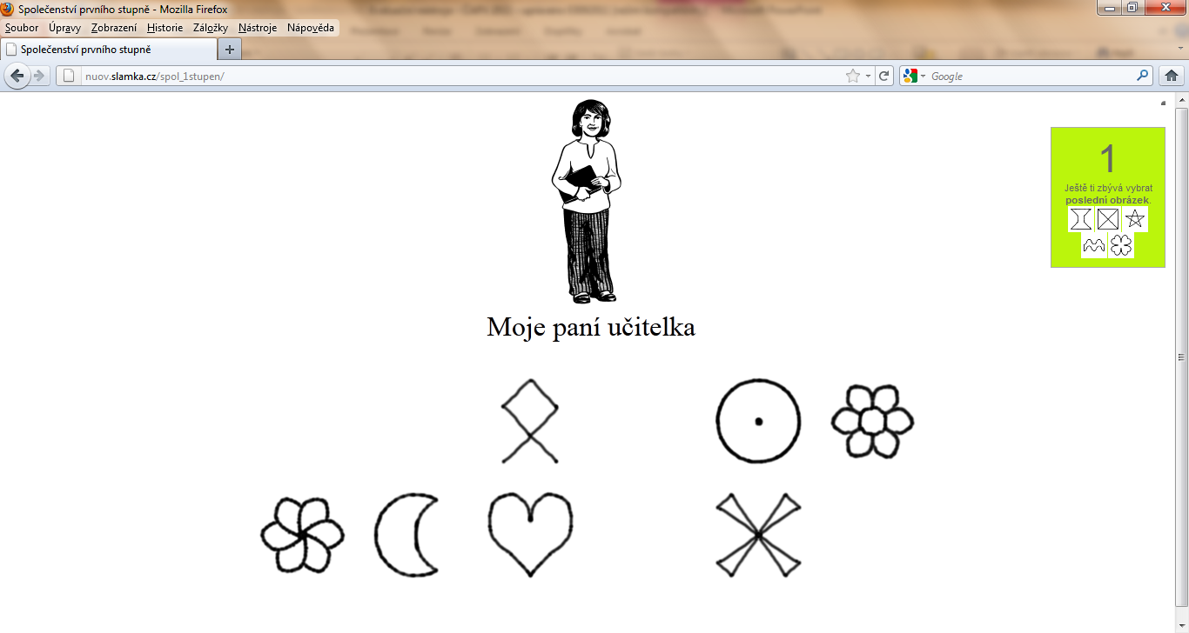
Jak to vypadá?

Slide 34
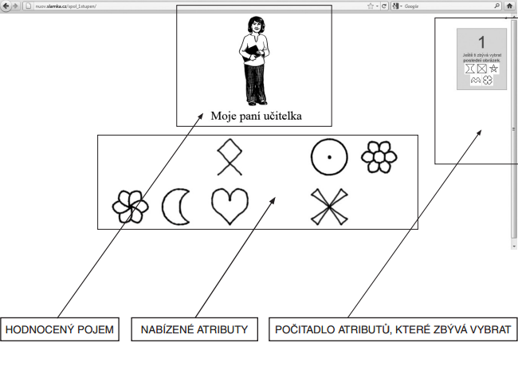

Slide 35
Jak vypadají výsledky?

Slide 36
Možnost srovnat výsledky s orientačními normami.
Jeden z velmi populárních nástrojů.
Vhodný i pro malotřídní školy.

Slide 37
Příklad screeningového nástroje pro žáky

Slide 38
Předcházení problémům v chování žáků
Autorkou je doc. PhDr. Věra Vojtová, Ph.D.
Dotazník je použitelný pro žáky 2. stupně základních škol a všechny typy středních škol.
35 položkový dotazník pro žáky k vyhodnocení silných a slabých stránek školního života ve faktorech
  Škola je místo, kam/kde zažívám
    Úspěch a příležitost
    Negativní prožívání
    Vztah učitel – žák
    Školní status
    Formování (podpora)
    Interakce s vrstevníky
Škála: rozhodně ano–spíše ano-spíše ne-rozhodně ne

Slide 39
Ukázka položek dotazníku
Úspěch a příležitost vymezují indikátory:
rád se učím,
vím, že mohu dosáhnout dobrých výsledků,
jsem často zvědavý,
hodně se toho naučím,
učitelé se zajímají o mé názory.
Negativní prožívání vymezují indikátory:
cítím se osaměle;
učitelé mě nemají rádi;
učitelé některé žáky upřednostňují.
Interakci s vrstevníky vymezují indikátory:
těším se na přestávku,
kde mě spolužáci přibírají k různým hrám,
kde je o přestávkách dobrá zábava,
se spolužáky si rádi povídáme,
s kamarády děláme mnoho zajímavého.

Slide 40
Klima katedry jako desková hra

Slide 41
Geneze nápadu
Vnímání a hodnocení výuky studenty jako sociálně konstruovaná realita
  sdílené významy, hodnocení, emoce, specifické komunikační projevy…
Kultura i klima jako narativní struktura, žánr
  proces edukace jako individuální hrdinský epos
  (počítačová či desková) hra na hrdiny jako studujícím známý formát
  per aspera ad astra - jednotlivé úkoly (questy) vedou dokončení studia (získání diplomu jako vítězství ve hře)
Jak to realizovat?
  Jednodušší karetní hra (Černý Petr, BANG!) – vhodná spíš pro situace zkoušení ;)
  Komplexnější karetní či deskové hry (Magic atp.) – příliš složité pro daný účel; jejich struktura není obecně známá
  „Něco jako Monopoly nebo Člověče nezlob se, to zná každej!“

Slide 42
Praktická realizace (I)
Návaznost na přednášku o současných teoriích učení a seminář o mentálním mapování
  Individuální úkol vytvořit mentální mapu vlastního průchodu bakalářským studiem, klíčových bodů a problémů

Slide 43
Praktická realizace (II)
V semináři na kulturu a klima školy představen návrh variant deskové hry
  Úkol skupinový, zdůrazněna anonymita přispěvatelů (vč. nabídky anonymizovaných forem komunikace - „schránka důvěry“)
  Vyhrála možnost „něco jako Člověče nezlob se, s úkoly…“; spontánně je použito křestní jméno vedoucího katedry („Zbyňku, nezlob se!“)
  Již v semináři došlo k živé debatě nad jednotlivými úkoly
  Jako (sub)téma se objevuje možnost hraní v roli některé „známější“ studentské osobnosti, objevují se „známé historky“
  Je vysloven požadavek, aby s výsledkem seminárního cvičení bylo seznámeno vedení katedry; návrh na dárkové balení a předání hry na vánočním setkání katedry jejímu vedoucímu - je většinově přijat
  Studenti jsou rozděleni do čtyř pracovních skupin
    Přijímací řízení
    1.-3. ročník studia
Navzdory organizačním potížím se podařilo odehrát jedno kompletní kolo hry (od přijímaček k SZZ) s menší skupinou studentů místo semináře zrušeného vedením fakulty (potřeba prostor pro konferenci)

Slide 44
Praktická realizace - problémy
V soukromých debatách studenti konzultují „míru anonymity“ a „míru serióznosti“ skupinově předkládaných návrhů
S návrhy přicházejí i někteří kolegové
V diskusním fóru předmětu se rozbíhá debata nad skupinovou spoluprací
Finalizace návrhů a vnitroskupinová debata se přesouvají do „privátních kanálů“ (skupinové maily, osobní setkání „u piva“ atp.)
Objevují se individuální obavy z vizualizace některých návrhů i vyjádření nesouhlasu s některými návrhy chystanými zbytkem skupiny

Slide 45
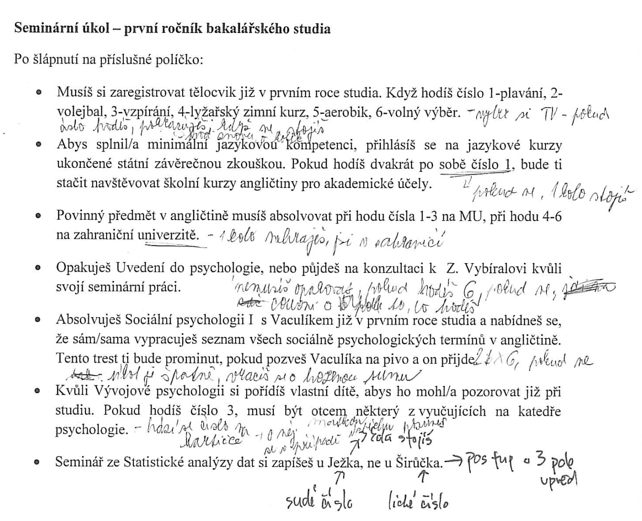
Ukázka V – Výsledky:
Skupina „1. ročník“

Slide 46
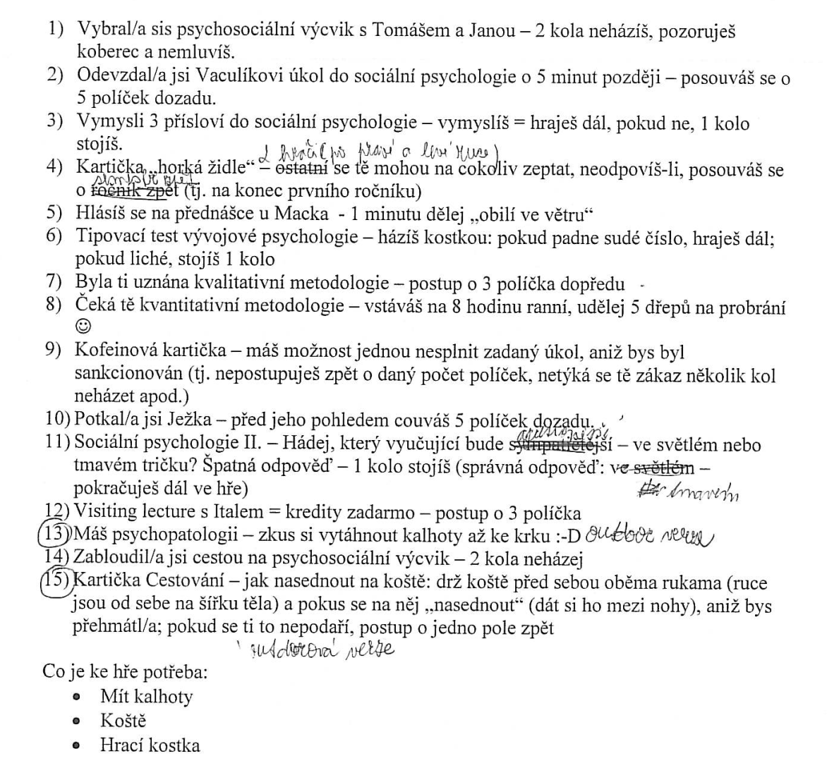
Ukázka VI. – Výsledky: Skupina 2. ročník
Objevují se fyzické aktivity (dřepy atp.)

Slide 47
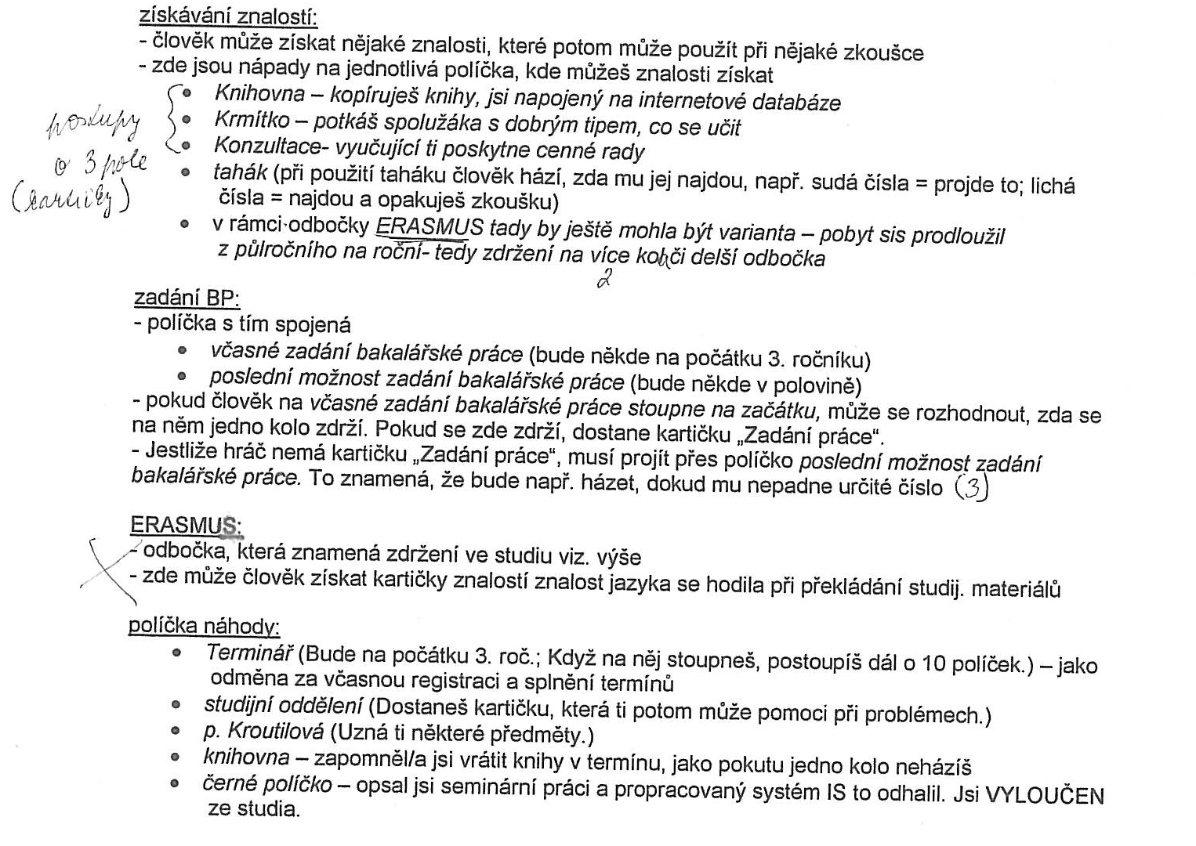
Ukázka VII. – Výsledky:
Skupina 3. ročník

Slide 48
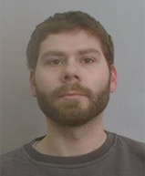
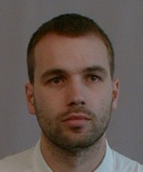
Ukázka IV – Výsledky:
Skupina Přijímačky, SZZ
5
3
Spirálové hrací pole, v něm dobré a špatné značky (např. usměvavý vs. mračící se panáček). Při stoupnutí na ně si hráč vylosuje buď z balíku karet, které mu pomohou, nebo naopak uškodí.
  Jednou z „pomáhajících“ karet je i „Kroutilová“ (sekretářka katedry), kterou si hráč nechává u sebe a pomáhá mu v nepříjemných situacích.
  Vylosovaná karta obsahuje vždy více úkolů, protože každý semestr je odlišný.
Přijímačky : Protože test SCIO je založený na náhodě, hráč hází kostkou, dokud mu nepadne 6 a může začít hrát ;)
Státní závěrečná zkouška
  Posledních 11 polí je označených jako „státnice“. Při šlápnutí na libovolné z nich se losuje karta ze speciálního balíku (viz níže). Jakmile člověk překoná toto „učení na státnice“, čeká ho samotná zkouška. Vylosuje si z balíku karet zkoušejících 4 zkoušející. Každá karta obsahuje fotku dané osoby (stáhnout z ISu), jméno, tituly, a zejména bodovou hodnotu. Hráč sečte bodovou hodnotu celé zkoušející komise, přičte postihy a odečte bonusy, které získal ve státnicových polích, a následně hodí čtyřmi kostkami. Hodí-li víc, než je součet, státnice udělal a vyhrál. Hodí-li stejně nebo méně, státnice neudělal, a opakuje je příští semestr – vrací se na poslední pole předchozího semestru.
  Seznam učitelů: Vybíral 5 Vaculík 5 Ježek 5 Řiháček 3 Šipula 4 Vančura 2 Smékal 1 Plaňava 2 Pavlíková 1 Štěpánková 4 Michalčáková 2 Macek 3 Čermák 3 Poledňová 1 Lacinová 2 Mareš 3
  Seznam úkolů:
    1. Nedal jsi poslední zkoušku, místo, aby ses učil na státnice, musíš se učit na ni, místo na státnice. Uber si 2 body.
    2. Den před obhajobou bakalářky pořád nemáš od svého oponenta posudek. Umři a vrať se o 5 polí zpět.
    3. Jsi pozadu s odevzdáváním bakalářky, nestíháš a přicházíš po termínu odevzdání. Máš-li kartu Kroutilová, je to v suchu, mile se na tebe usmála a převzala si od tebe ten tvůj výtvor. Nemáš-li kartu Kroutilová, je to v pytli, Kroutilová je nemocná a Vybíral se ti vysměje do tváře. Vrať se na start 3. ročníku.
    4. U obhajoby diplomky tě tak rozhodili, že druhý den u státnic nevíš, která bije. Odečti si 3 body.
    11. Tvoje státnicová komise je složená z těch, co miluješ, a hlavně oni tebe. Přičti si 2 body.
    12. Šrotil ses intenzivně, až jsi v den D zaspal a dobíháš s jazykem na vestě v oblečení, co vypadá, jako by ho v noci přežvýkal dobytek. Máš-li Kroutilovou, nic se neděje, jinak si odečti 2 body.
    13. V metodologii si vytáhneš diskurzivní analýzu nebo jiný nesmysl, o němž nikdo moc neví, co to je. Vaříš z vody. Odečti si 4 body.
    (… 39 možností celkem)

Slide 49
Zjištění (výběr)
I na počátku magisterského studia má řada studentů problém se skupinovou prací
Studenti jsou schopni reflektovat jak náročnost kurzů, tak i zvláštnosti učitelských osobností
Obsahy úkolů či situací mají reálný, ale i nadsazený základ
Reflektují i širší kontext vč. osobního života vyučujících
Diskusi navozuje jak příprava herního plánu a pomůcek, tak i reálná herní aktivita
Většina zúčastněných vnímá aktivitu jako přínosnou, vč. účastníků méně aktivních v procesu vzniku
Problémy reprezentované herními prvky lze se studenty snadno diskutovat

Slide 50
Literatura
Mareš, J. Pedagogická psychologie. Praha, Portál, 2013.
POL, M. a kol. Kultura školy. Brno: Vydavatelství Masarykovy univerzity v Brně, 2005.
http://klima.pedagogika.cz/
http://userweb.pedf.cuni.cz/~www_kpsp/etnografie/frame.htm
http://evaluacninastroje.rvp.cz/
  (od září2012 komplex autoevaluačních nástrojů vč. manuálů, online administrace i vyhodnocení)

